Slide 1
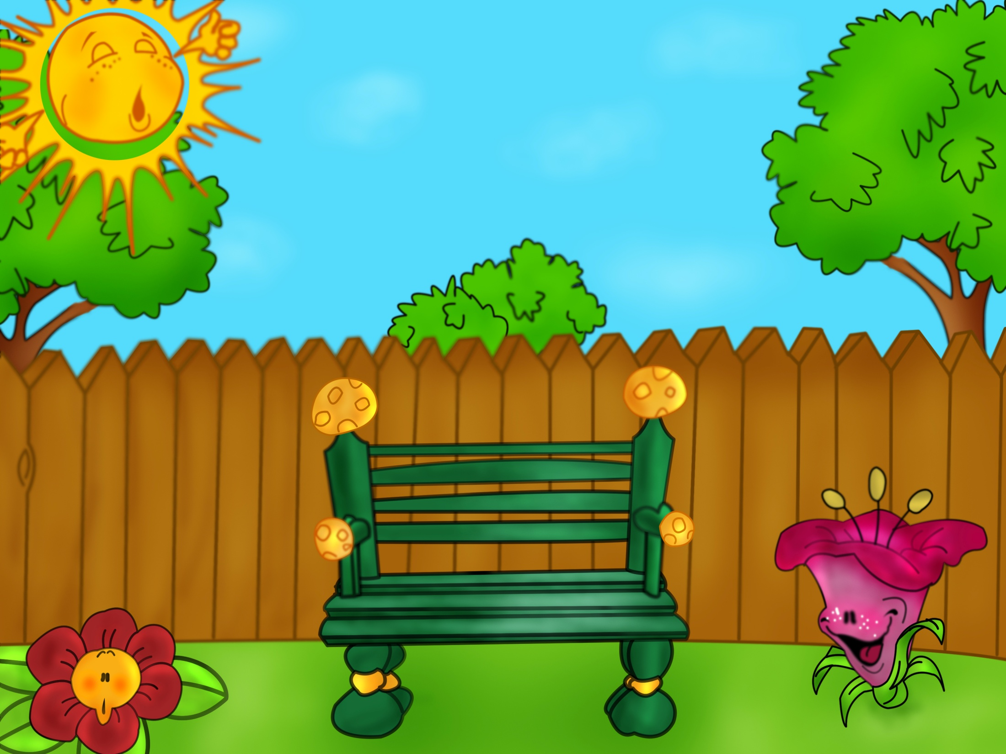
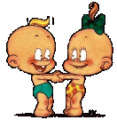
Як людина пізнає світ

Slide 2
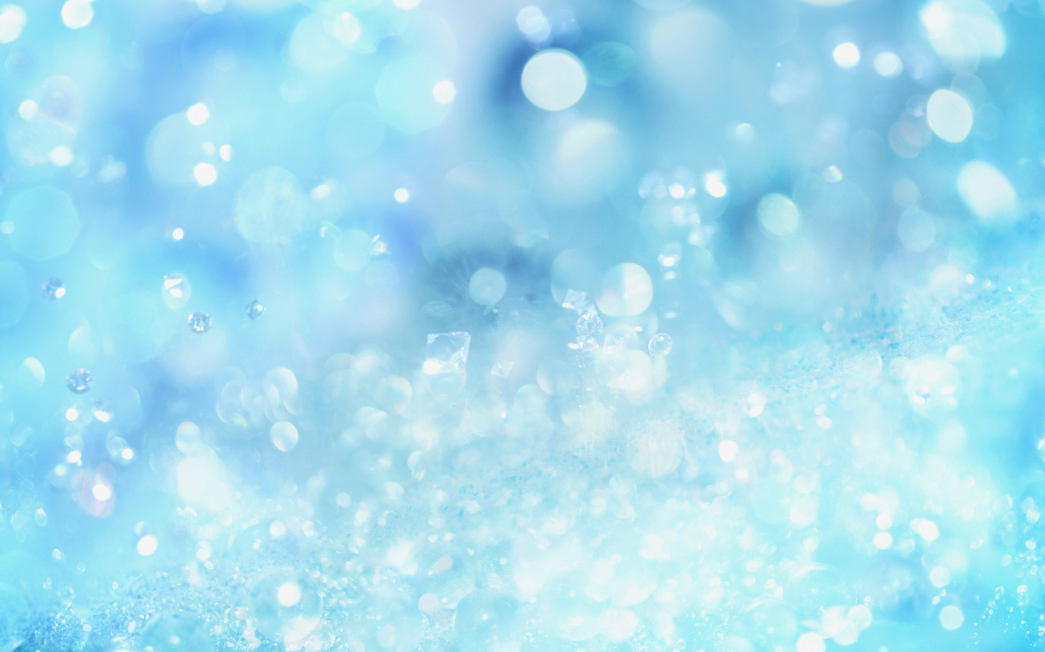
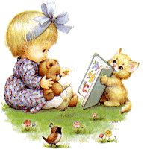
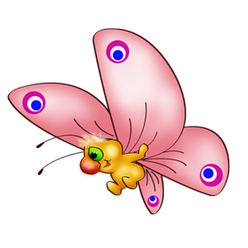
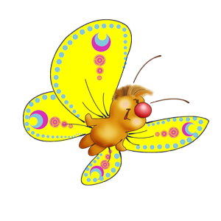
Сьогодні на уроці:
познайомимося з органами чуттів людини;
виявимо їх значення для пізнання природи;
дізнаємося як треба берегти свої органи
чуттів.

Slide 3
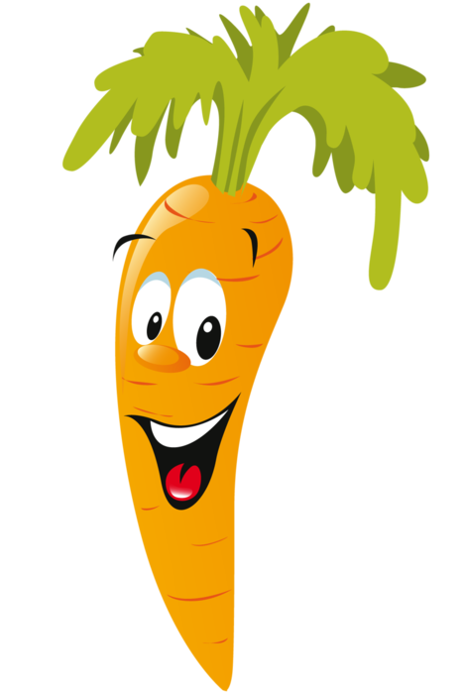
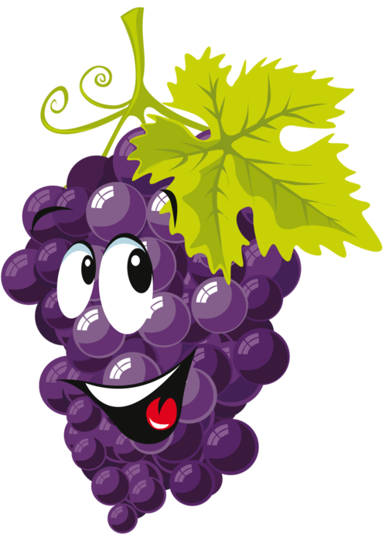
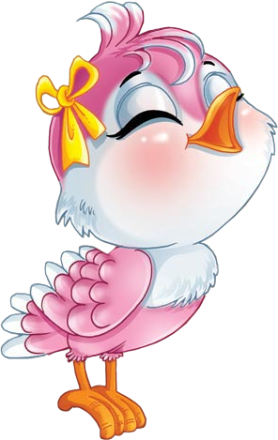
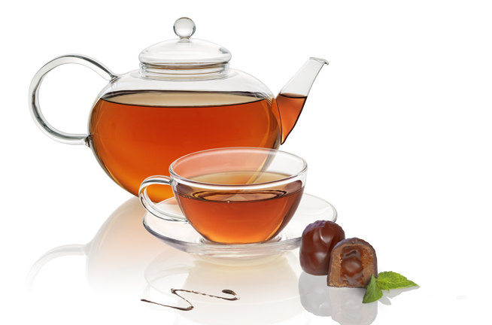
Виберіть тіла живої природи. Чому вони живі?
Що ми в природі називаємо тілами?
Подивіться уважно

Slide 4
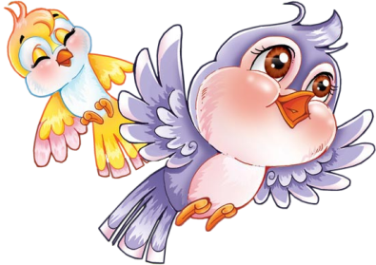
Заплющте очі та послухайте.
Як ви вважаєте де ми знаходимось?
Погляньте, яке яблучко впало з дерева!
Кого ще не вистачає?

Slide 5
Яке воно за кольором?
Яке воно за формою?
Яке яблуко на смак?
Який ваш орган допоміг вам дізнатися, що яблуко кругле та червоне?
Який ваш орган допомагає вам дізнатись, що яблуко солодке або кисле?

Slide 6
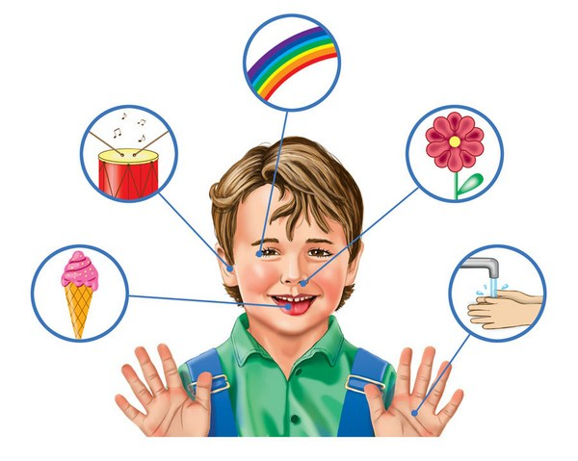
То що для людини є найбільшими помічниками у вивченні природи?
Органи чуттів

Slide 7
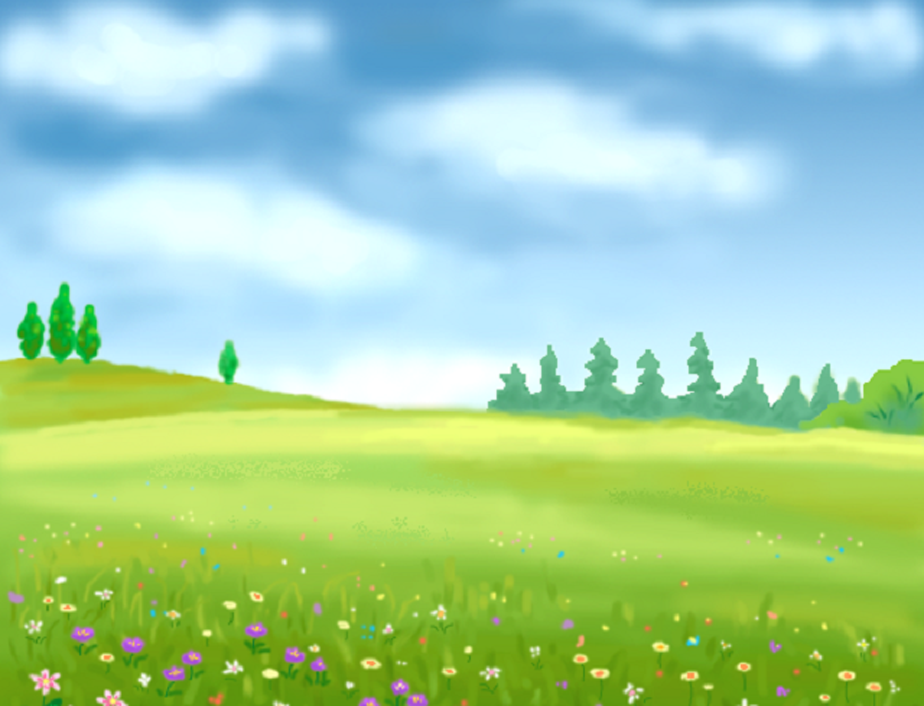
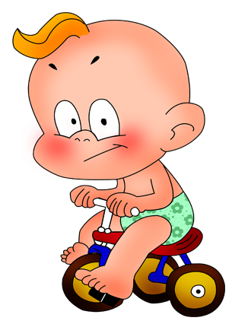
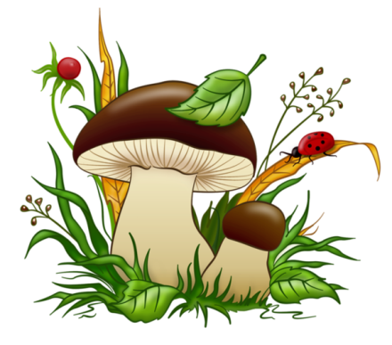
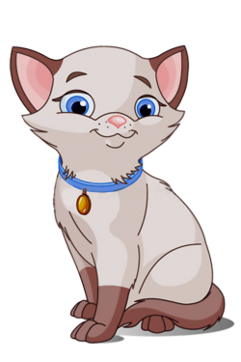
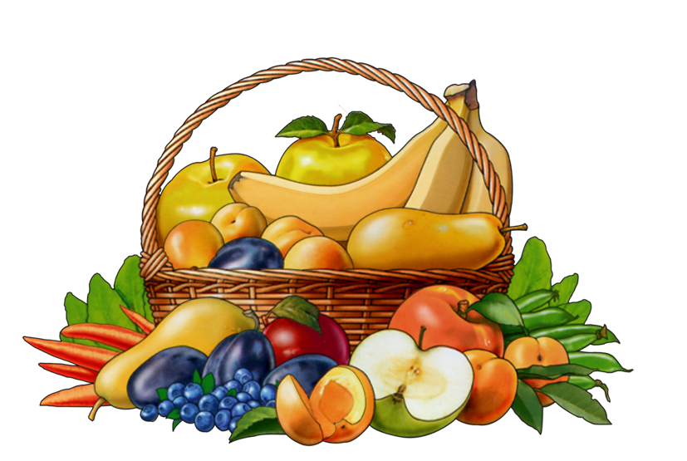
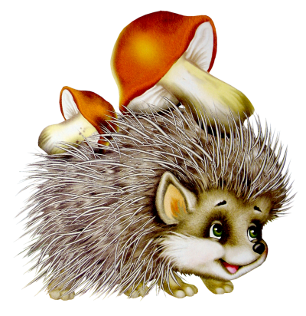
Немовля одразу після народження починає спостерігати та пізнавати оточуючий світ.
Він для неї такий цікавий, різнокольоровий, зі своїми запахами та звуками, тому не завжди зрозумілий.
Зараз ми з вами повернемось у минуле, коли ви були дуже маленькими, та спробуємо дослідити тіла оточуючого світу.

Slide 8
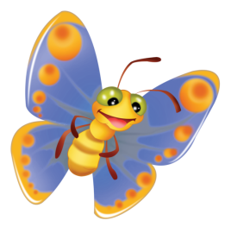
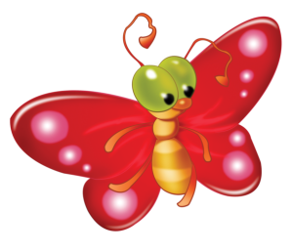
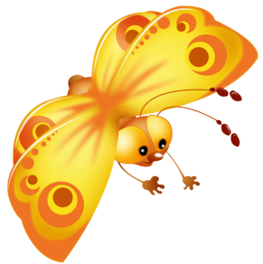
Попрацюйте в підручнику
с. 8 -9

Slide 9
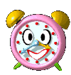
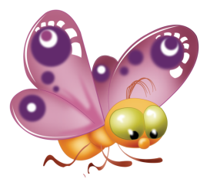
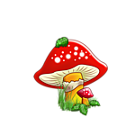
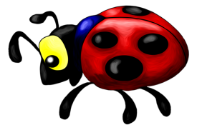
Час разом відпочити!

Slide 10
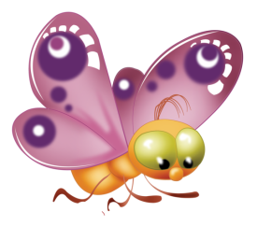
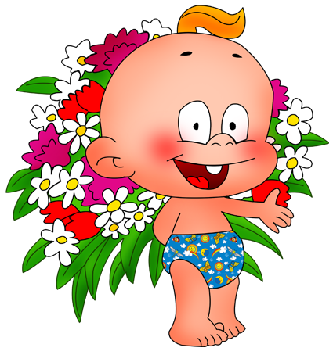
Як у темряві дізнатися, де квіти, а де грибочок?
Пригадаймо!

Slide 11
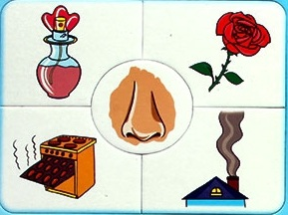
Який орган нам допомагає відчувати запах?
?

Slide 12
Який орган нам допомагає бачити тіла?
?

Slide 13
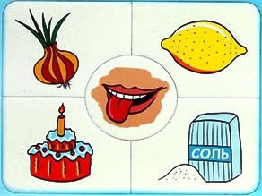
Який орган нам допомагає відчувати смак?
?

Slide 14
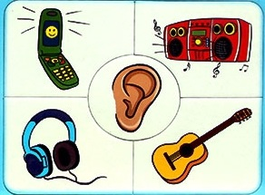
Який орган нам допомагає чути звук?
?

Slide 15
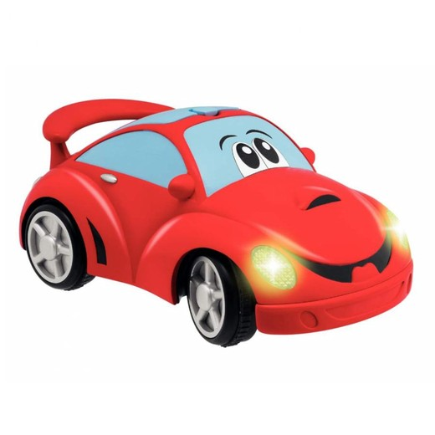
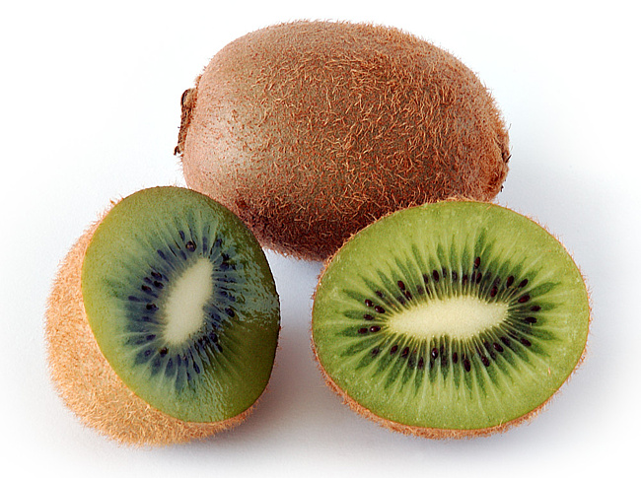
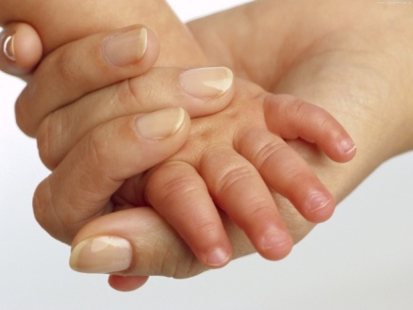
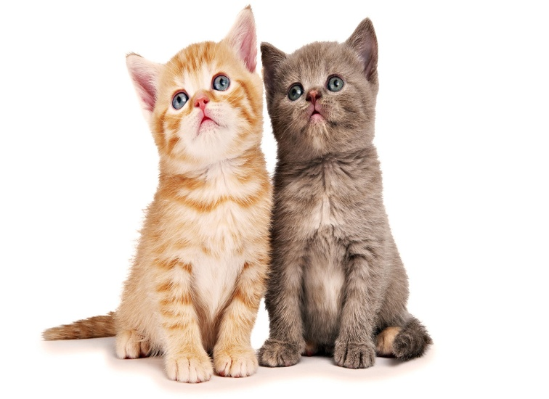
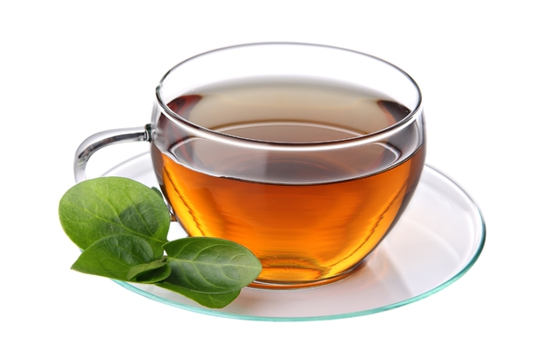
Який орган нам допомагає відчувати тіло на дотик?
?

Slide 16
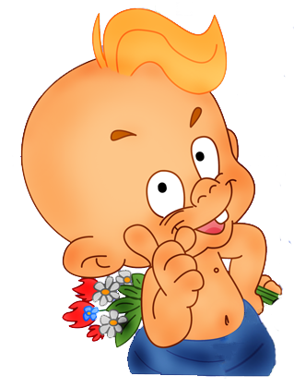
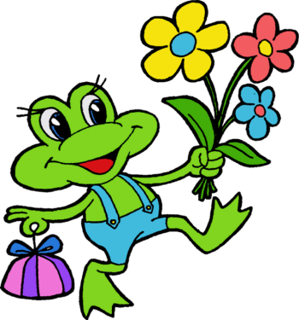
Попрацюйте у зошитах
с.5

Slide 17
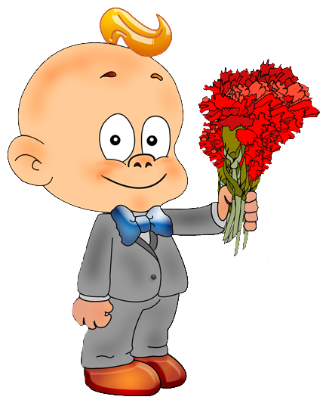
Ми сьогодні дізналися про найголовніших “помічників” людини.
Навіщо ж вони нам потрібні?
Якими органами людина бачить?
Чим ми чуємо?
Ви гарно попрацювали!
Дякую за цікаву подорож!

